Slide 1
ERASMUS
Tours, Francija (2012/2013)

Slide 2
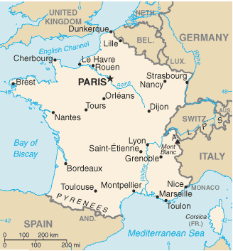
Tours

Slide 3
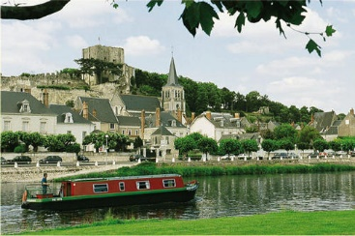
TOURS
Med rekama Loaro in Cher
Okrog 140.000 prebivalcev (širše urbano območje okoli 400.000)
Stari del mesta, La Vieux Tours, danes eno od največjih zaščitenih območij zgodovinskega pomena v Evropi

Slide 4
Stroški
BIVANJE (350€/mesec)
PREVOZ (mestni avtobus 25€/mesec)
HRANA (obrok v menzi na faksu 3,10€) →
juha (2 vrsti),
glavna jed (6 vrst),
sladica (2 vrsti),
bageta in sir (več vrst).

Slide 5
Fakulteta

Slide 6
Izpiti
3 izpiti
Vsak predmet: 15 ur predavanj/teden in 7,5 ur vaj/teden
Predavanja in vaje neobvezne
Jezik predavanj in izpitov: francoski

Slide 7
C.U.E.F.E.E.
t.i. Center za francoščino kot tuj jezik
Jezikovni tečaji na ravneh od A2 do C1
70 ur = 50€
Študij francoske kulture, slovnica, govorni nastopi
ECTS točke (3, 6 ali 9 – odvisno od opravljenih izpitov na tečaju)

Slide 8
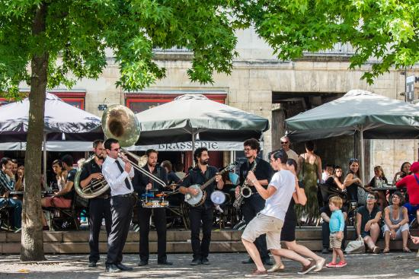
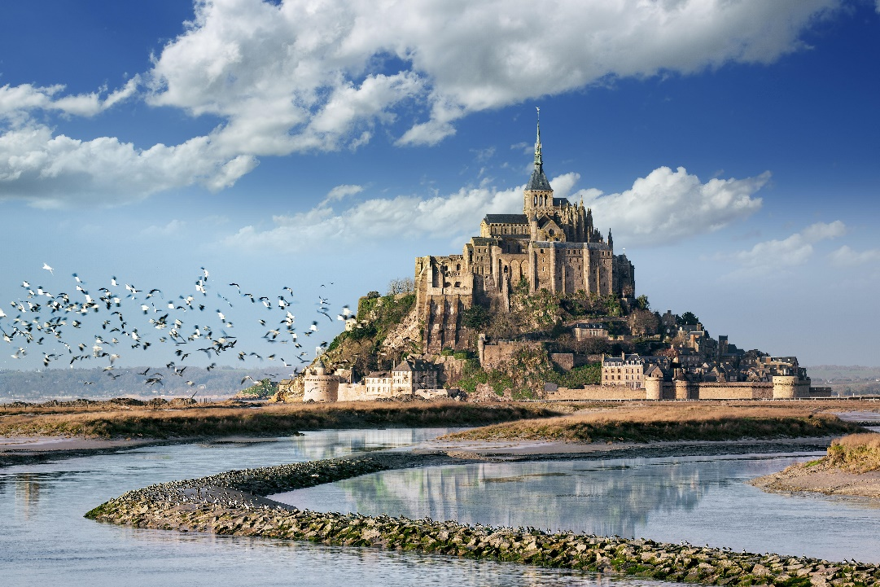
Obštudijske dejavnosti
Vsak ponedeljek t.i. „Erasmus večer“
Športne aktivnosti
Ekskurzije v druga francoska mesta
(Mont saint Michel, Amboise,…)
Letališče oddaljeno
15 minut vožnje iz centra mesta

